Slide 1
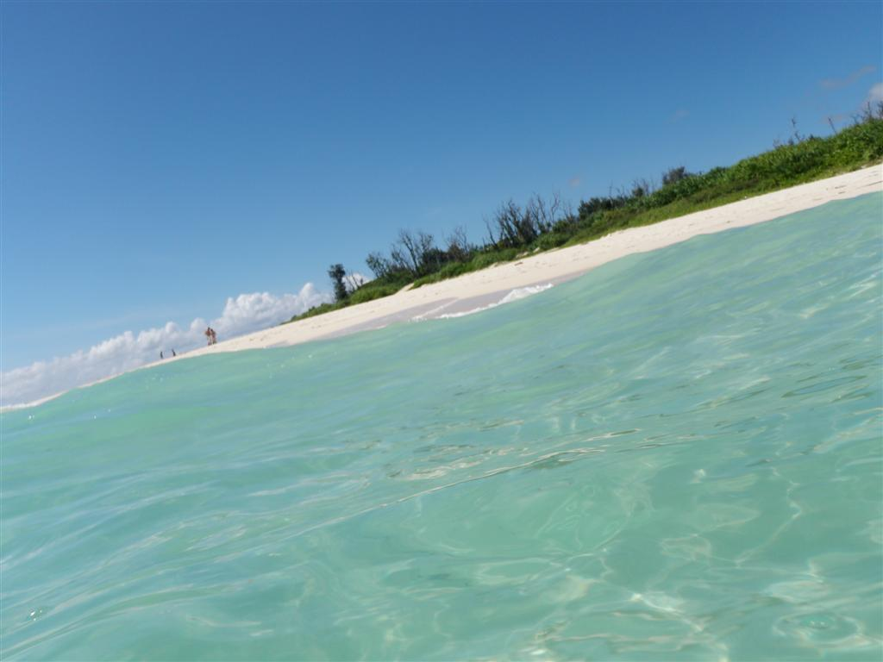
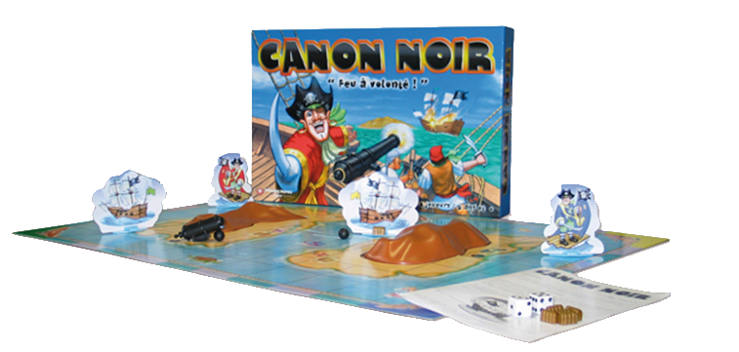

Canon Noir
Maxime HAVEZ
Gareth THIVEUX
4INFO G2.2

Slide 2
Notre démarche
Réalisation du moteur (Plateau, Cases, Bateaux, Joueurs, Etats, MoteurJeu…)
Prise en main de WPF
Réalisation d’interfaces de test
Réalisation de la dll
Intégration des fonctionnalités de la façade au wrapper
Intégration du wrapper à l’affichage
Tests et débogage du Projet

Slide 3
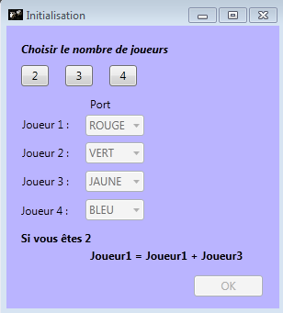
Implémentation de l’initialisation
Une fenêtre à part entière
Initialiser une fois pour toute la partie
Les utilisateurs doivent connaître leur N° de Joueur
+ Une phase de lancer de dés dans la fenêtre principale

Slide 4
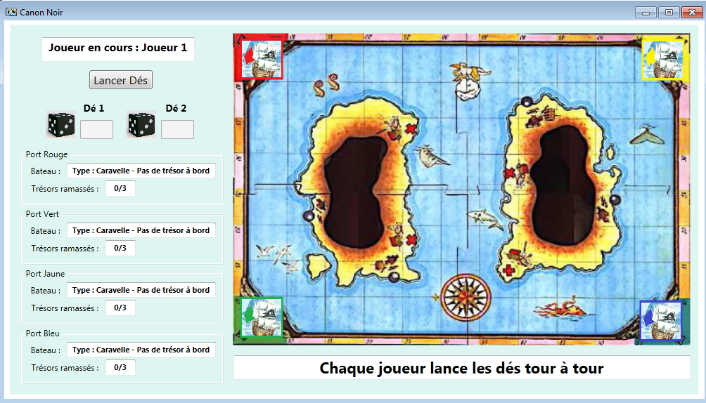
Implémentation de la partie
Un plateau
Une zone de renseignements
Une zone d’indications

Slide 5
Résumé de l’expérience
L’importance de la CONCEPTION
Nous avons au cours de notre développement fait évolué la conception
Utiliser la STL
La complexité d’utilisation d’une interface
Multitude de possibilité
Gestion du séquencement
Phase de tir inachevée
Gestion de la mémoire délicate

